Slide 1
2023
英语四六级报考系统项目展示
宋佳蓁 2013904
管昀玫 2013750
李俞萱 2013572
孙艺齐 2012810
于泽枭 2013814

Slide 2
1
项目概述
目录
2
需求分析与系统设计
3
系统测试
4
项目管理

Slide 3



项目概述
Part 1
项目概述
可行性分析
项目计划

Slide 4



项目概述
开发背景
英语六级考试是中国广泛认可的英语水平考试之一，许多大学生和英语学习者需要参加该考试。传统的报考流程可能繁琐耗时，包括线下报名、纸质材料提交等，这种方式容易产生信息不准确、手续繁重等问题。因此，开发英语六级考试报考系统旨在整合各项功能，提供一个便捷、高效的管理平台，减轻学生与老师、学校的负担，使考试报名、成绩管理和学生与老师之间的交流更加便捷和直观。
项目目标
1. 简化流程: 提供一个一站式的管理平台，让学生和老师能够在同一个系统中完成考试报名、成绩查看和信息交流等操作，从而减少繁琐的手续和流程。
2. 提高效率: 引入自动阅卷功能，减轻老师的工作负担，加快试卷批阅的速度，让学生能够更快地获得成绩反馈。
3. 促进交流: 通过平台内的信息交流功能，学生和老师可以方便地进行沟通和交流，提供更好的学习支持和指导。
开发环境
Windows 10 + Python 3.1 + Django 2.1.0+Vue

Slide 5
项目计划
1
需求分析阶段
4
用户界面设计阶段
①收集并整理老师和学生对系统的需求和功能要求。
②定义系统的用户角色、注册登录、个人信息管理、报考学生管理、试卷信息管理、自动阅卷、考试总体情况查询、学生与老师信息交流等功能需求。
①设计用户友好的界面，包括清晰的导航、简洁的表单和直观的操作。
②进行用户体验测试，收集反馈并进行优化。
2
5
部署和上线阶段
技术规划阶段
①确定采用的技术架构为Django框架
②设计数据库模型，包括老师、学生、试卷和成绩等数据结构。
③分配任务，包括前端开发、后端开发、数据库设计和系统安全设置。
①部署系统到生产环境，并进行性能测试和安全审查。
②提供培训和支持，确保用户能够正确使用系统。
③上线发布系统，准备接收用户的注册和使用。
6
运行维护阶段
3
开发和测试阶段
①部署系统到服务器环境，配置必要的网络和安全设置。
②进行性能测试和安全审查，确保系统能够承受并发访问和保护用户数据安全。
③提供用户培训和支持，确保用户能够正确使用系统。
①开发老师和学生端信息管理、自动阅卷等功能。
②进行单元测试、系统测试，确保正确性和稳定性。

Slide 6
可行性分析
技术可行性
开发团队成员具备足够的技术能力和资源来实现平台的各项功能，包括注册登录、数据库管理、试卷阅卷和信息交流等方面的技术需求。
市场可行性
英语六级考试是中国广泛认可的英语水平考试之一，简化高效的六级管理系统有着广阔的市场需求。项目功能可以充分满足使用者竞争需求，并与其他现存同类产品有一定的差异化。
法律合规可行性
项目符合相关法律法规，特别是与教育和个人信息保护相关的法规。

Slide 7
需求分析
Part 2
需求分析与系统设计
系统设计
项目计划

Slide 8
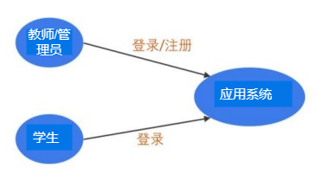
教师/管理员：
注册、登录账号，修改账号的基本信息。
需求
分析
——数据流图
学生：
登录账号，修改账号的基本信息。
200M
Income
登录系统

Slide 9
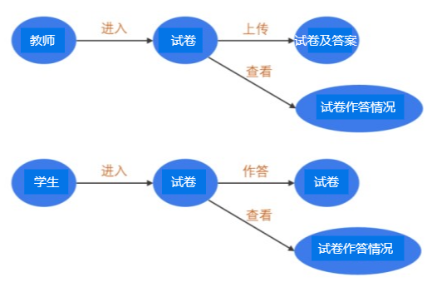
教师/管理员：
创建六级试卷，上传答案。 删除已经发布的试卷。 查看学生的作答情况。
需求
分析
——数据流图
学生：
查看参与考试的六级试卷与自己的提交状态。 提交试卷答案并查看作答报告，下载标准答案。
200M
Income
试卷管理系统

Slide 10
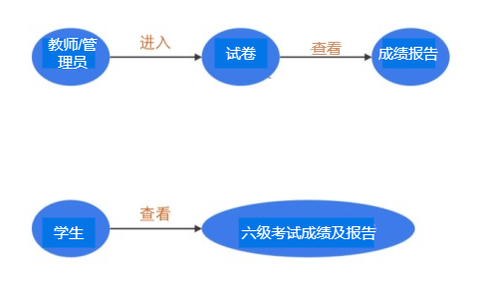
教师/管理员：
查看参与六级考试的学生的成绩综合报告。
需求
分析
——数据流图
学生：
查看参与考试的六级成绩，并确定成绩是否无误。
200M
Income
成绩管理系统

Slide 11
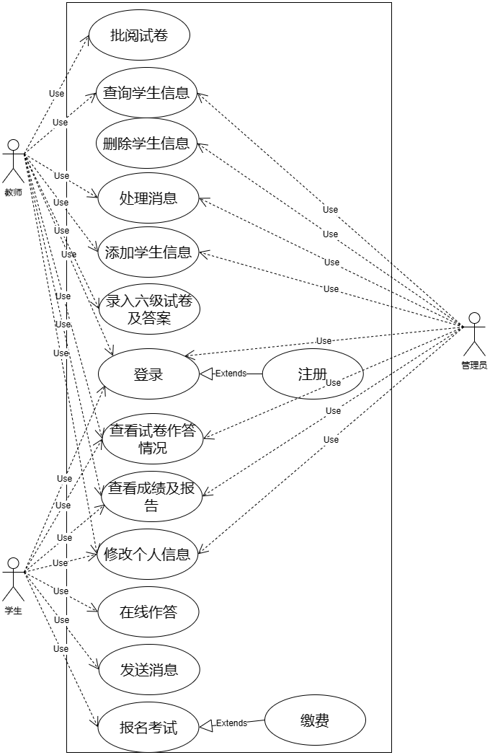
需求分析
——用例图
用例图
系统的用户包含教师、系统管理员、学生三个种类。
教师的用例：
学生的用例：
批阅试卷，添加、查找学生信息，处理消息，录入六级试卷及答案，批改试题，注册、登录，查看学生作答情况，查看学生成绩报告，修改个人信息。
报名考试、缴费，在线作答，发送消息，查看自己的试卷作答情况，查看自己的成绩及报告，修改个人信息，登录。
管理员的用例：
增删改查学生信息，处理消息，注册、登录，查看学生作答情况，查看学生成绩报告，修改个人信息。

Slide 12
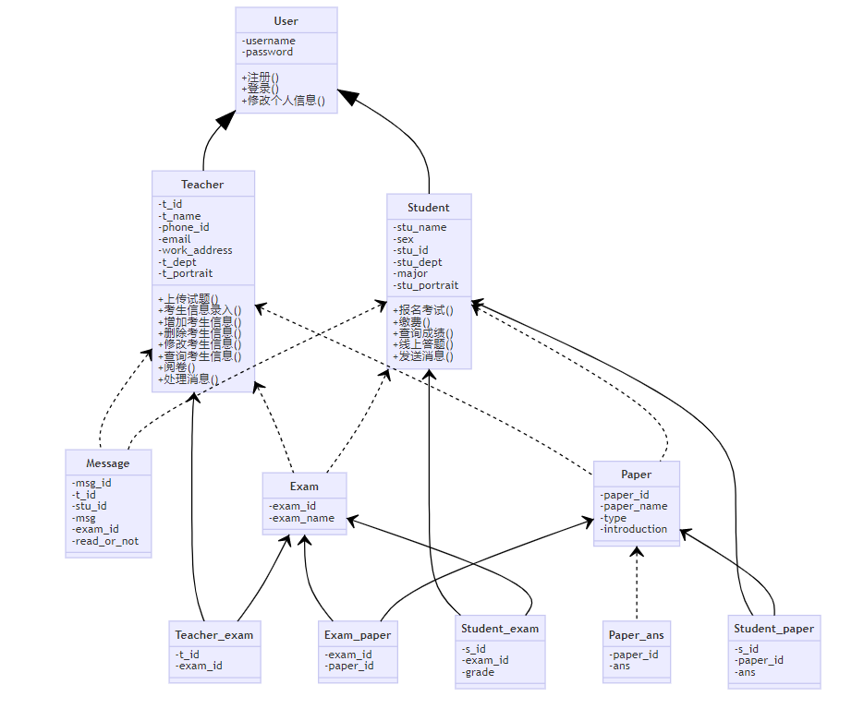
系统
设计
——类图
200M
Income

Slide 13
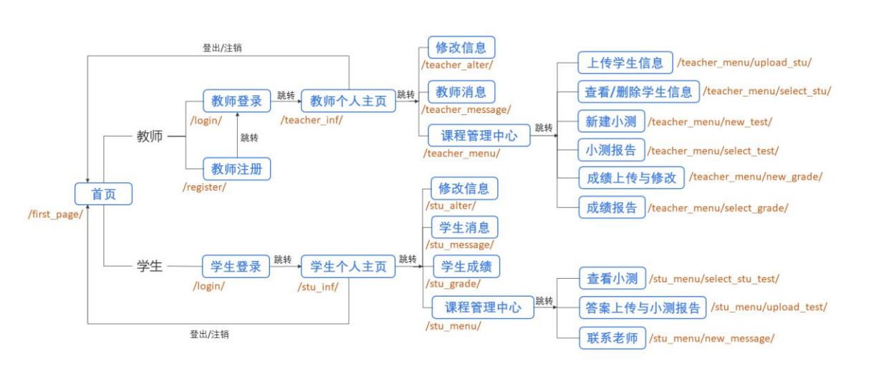


详细设计-应用功能结构
学生
- 查询试题 - 在线考试 - 个人信息管理
教师/管理员
- 用户管理 - 考试管理 - 题目管理

Slide 14
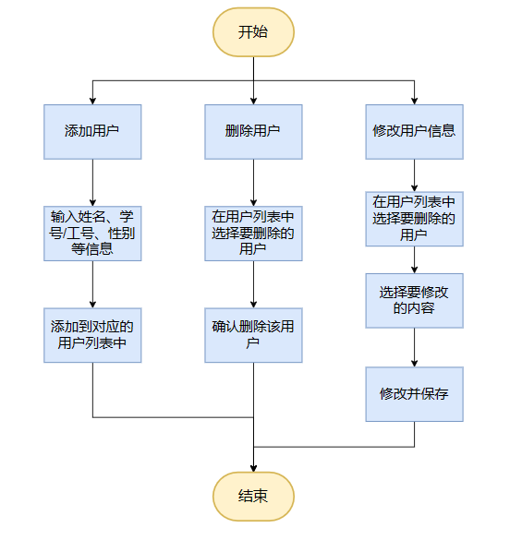
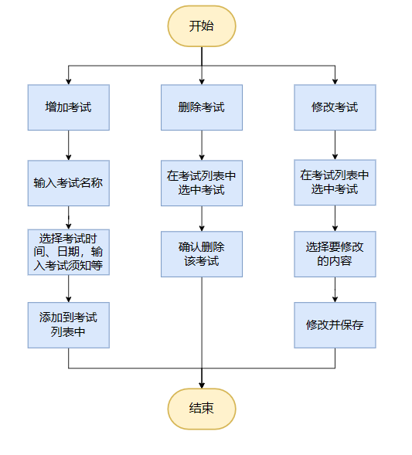
管理员操作流程图
管理考生：上传考生报名信息和增删改查
添加试题：进行题库管理，上传试卷
添加客观题类型：选择客观题分类类型
设置客观题答案：设置客观题答案
成绩分析：查看考生成绩，自动生成分布直方图
后台管理：账号、个人信息与权限管理等

Slide 15
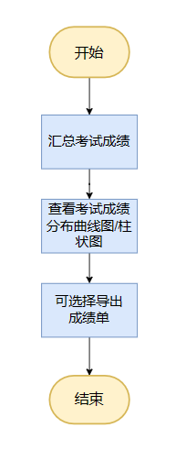
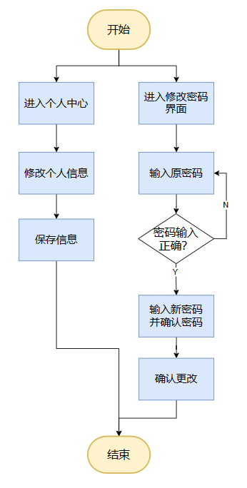
教师操作流程图
个人信息管理：修改个人信息
手工阅卷：导入自动评卷成绩，人工评卷
成绩分析：查看考生成绩，自动生成分布直方图
查看资料：考试数据管理
成绩统计：考试成绩汇总

Slide 16
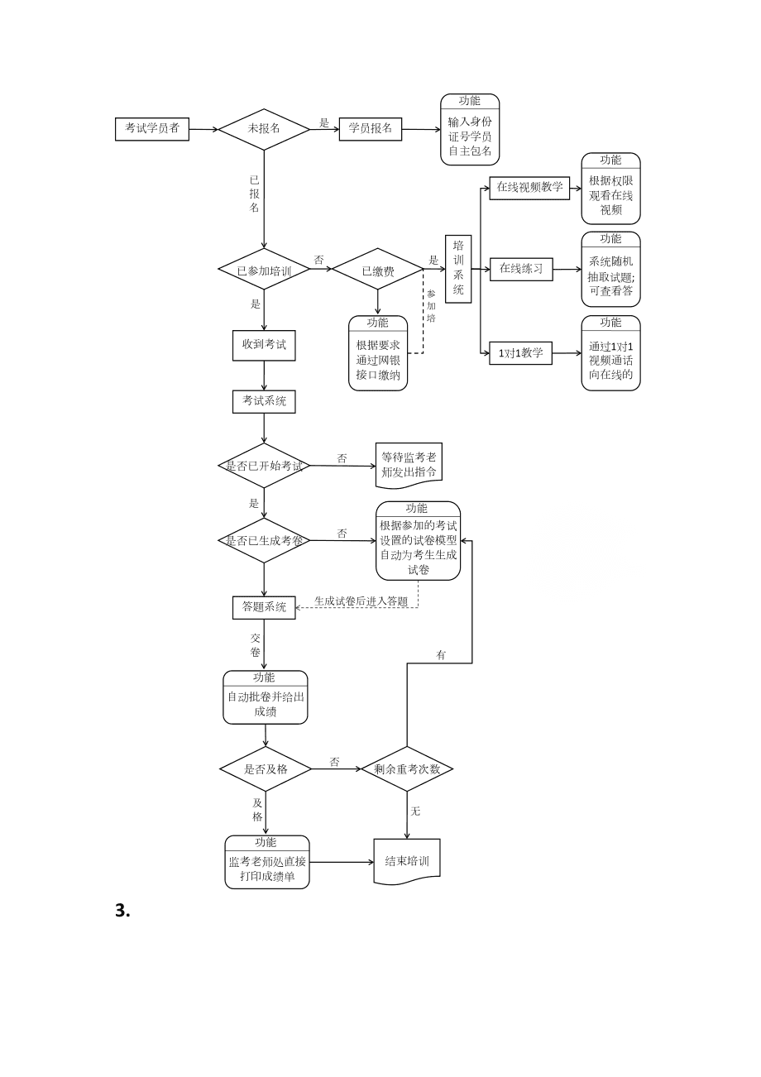
考生操作流程图
报名：输入身份证号报名
缴费：确认报名信息、缴费
收到考试通知，获取试卷
进入答题系统
上传作答试卷
自动评卷：客观选择题部分实现自动阅卷，考生可以当场获知分数
成绩查询：考生可以看到自己的成绩、错题分布与相对排名
查看作答情况：考生可以查看自己的作答情况
流程结束

Slide 17
已实现功能
教师端的注册登录、修改个人信息、管理报考学生信息、试卷信息、查询考试总体情况
学生可以登录系统、修改部分个人信息、在线提交试卷、查看成绩
额外已实现功能：生成成绩分析图（直方图/热力图）
未来还将继续完善流程图中出现的功能

Slide 18
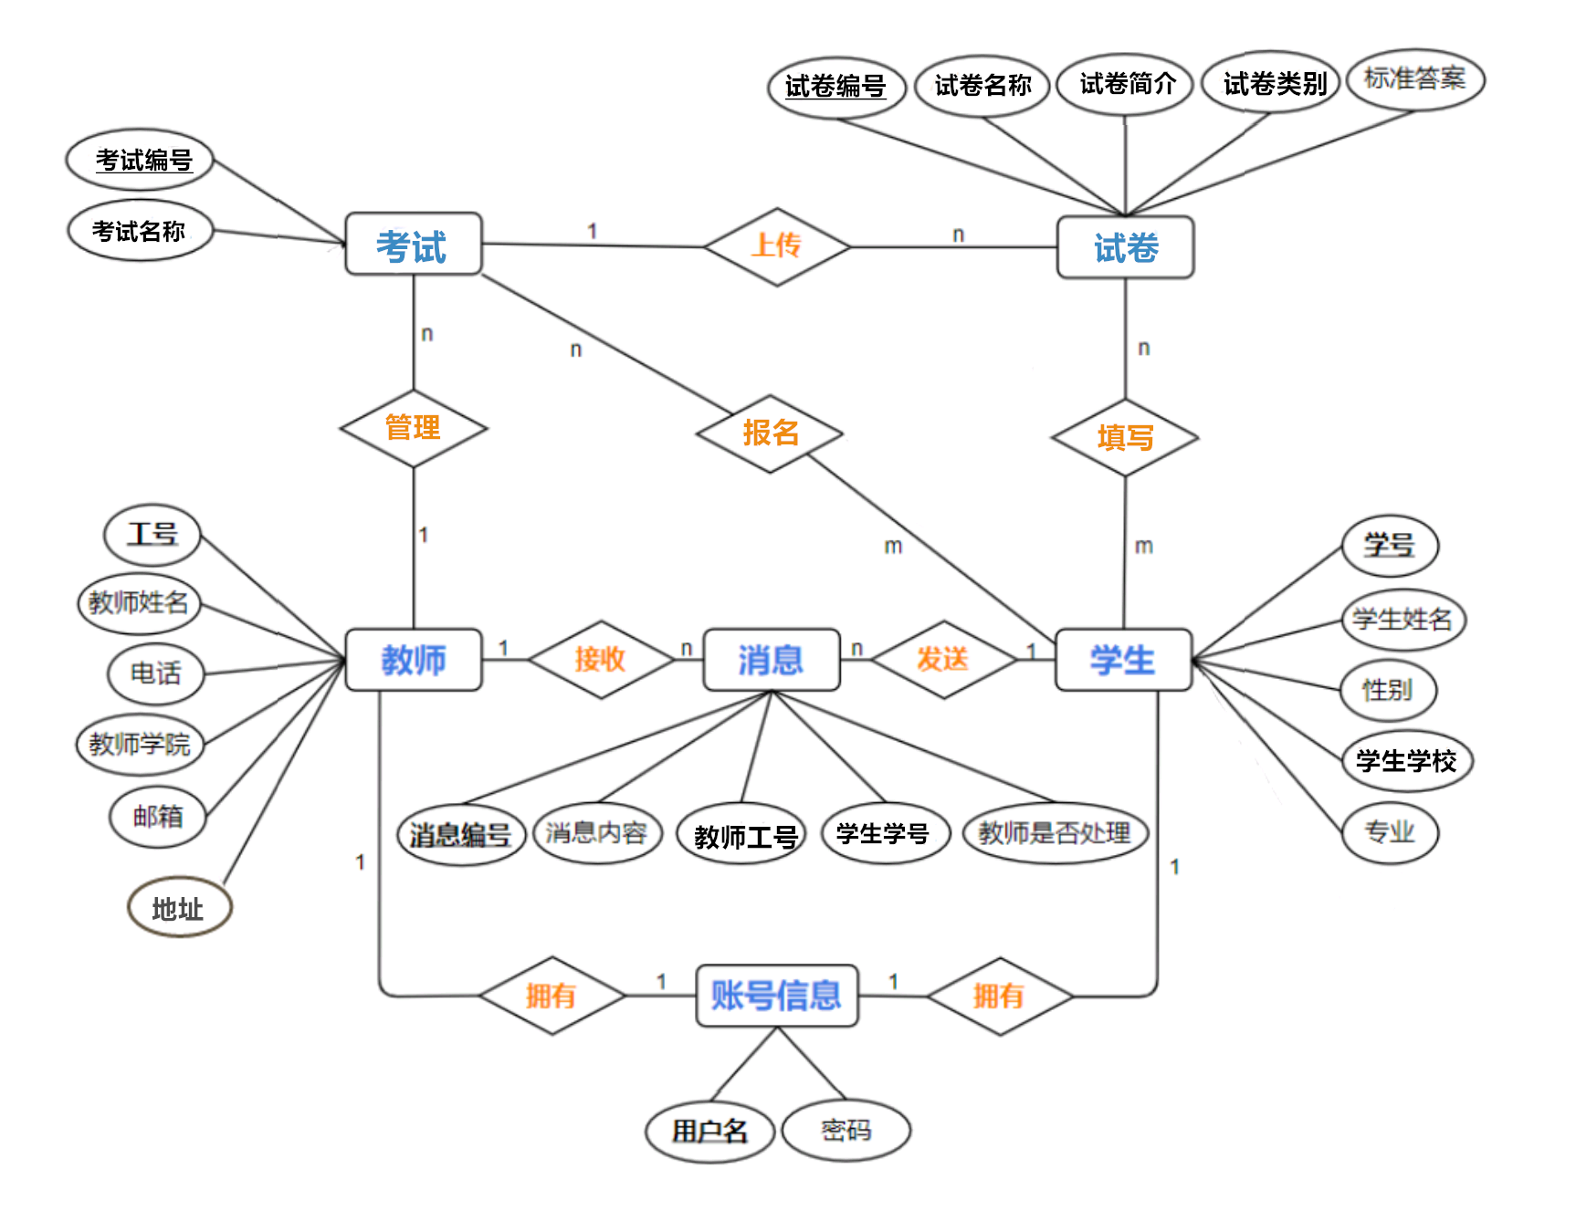
数据库设计
Windows 10 + SQL SERVER 2019 + Sql Server Managenment Studio 15.0 + Python 3.1 + Django 2.1.0

Slide 19
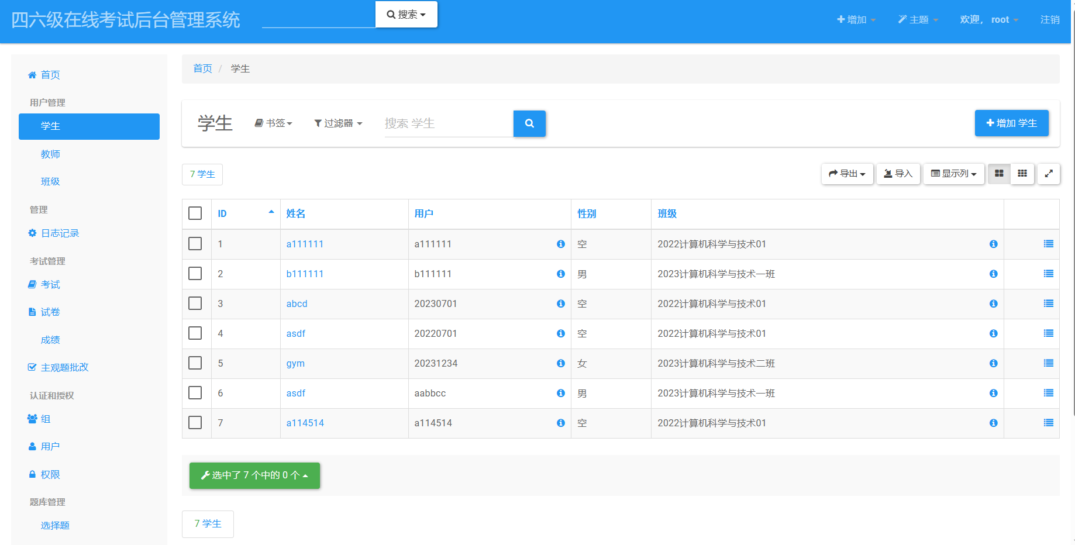
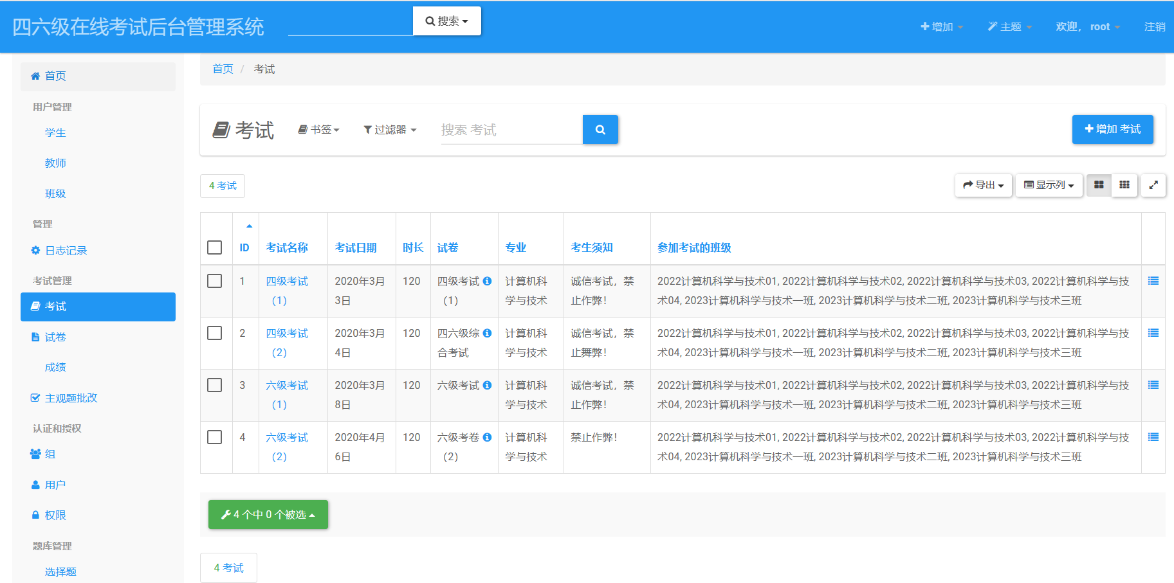
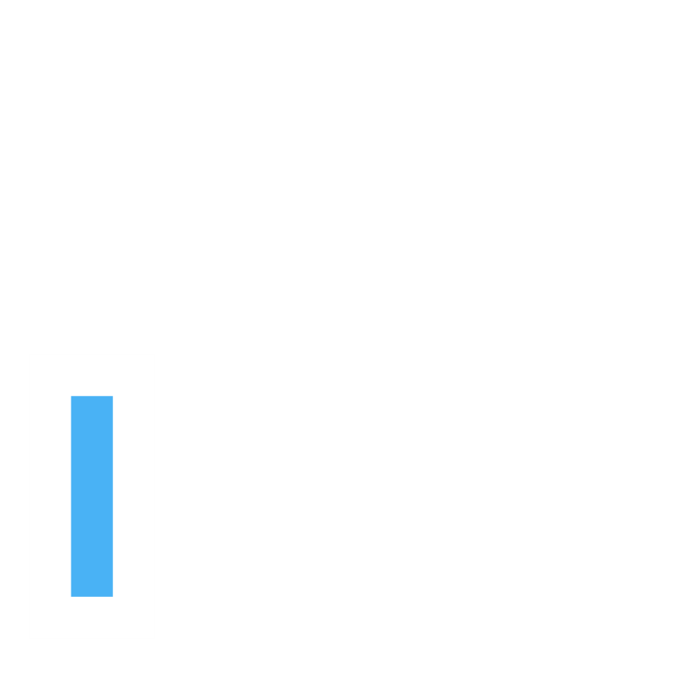
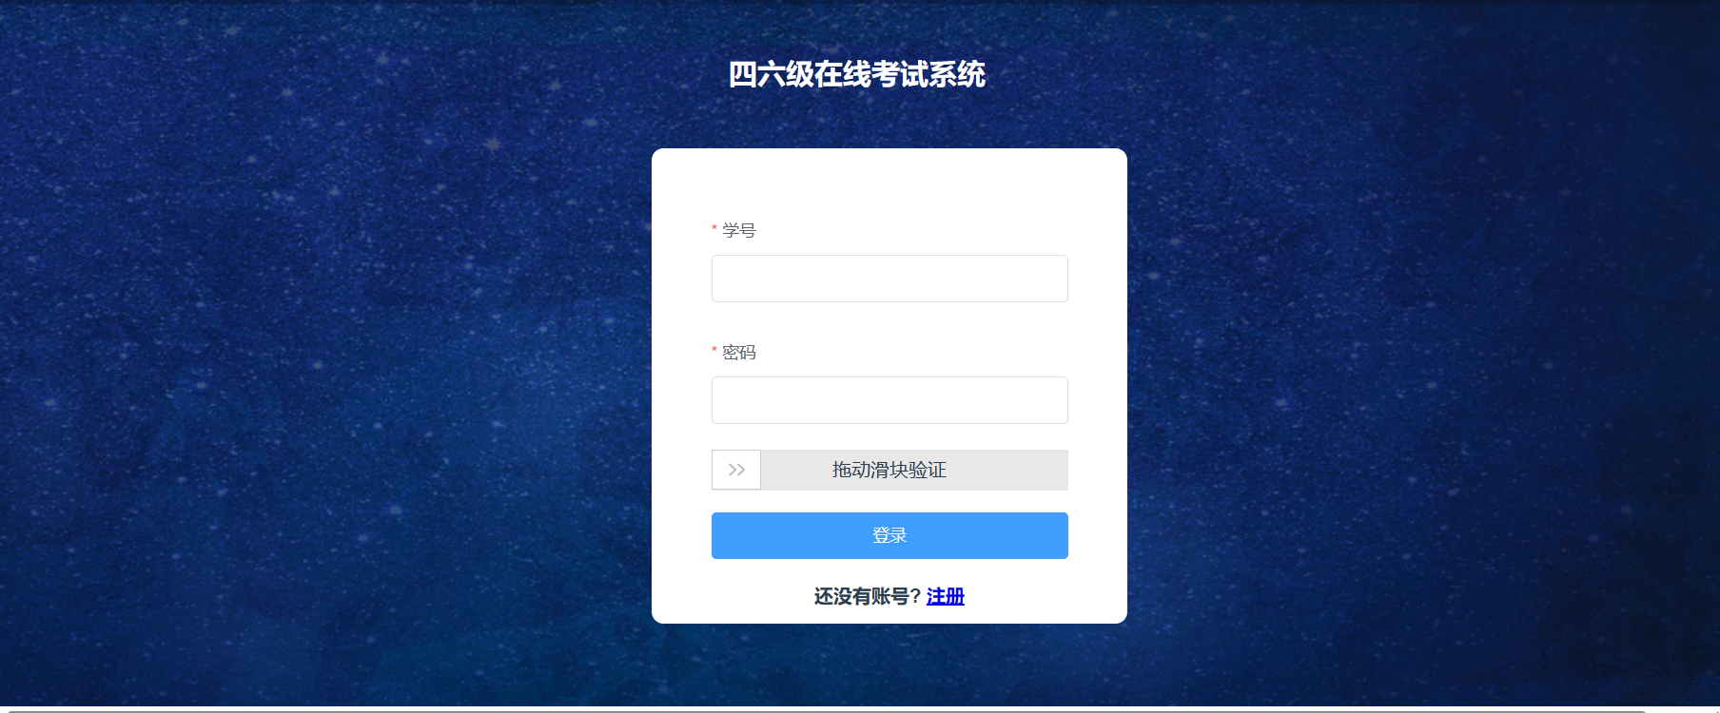
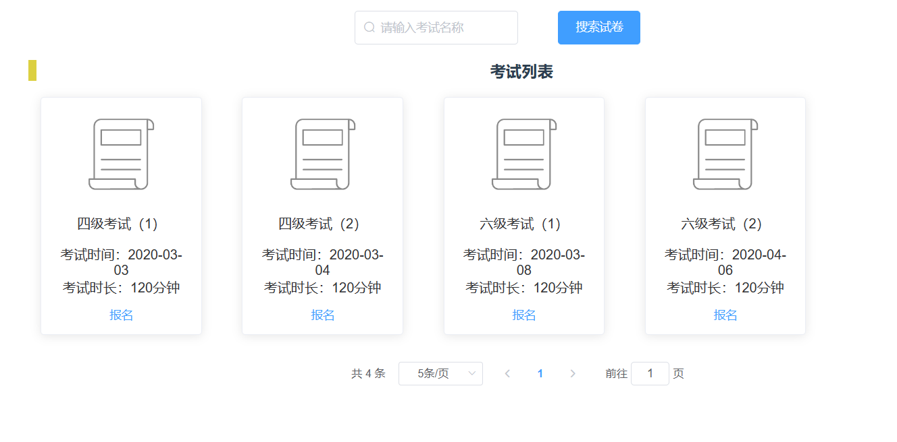
UI设计
用户管理界面
考试管理界面
登陆界面
考试中心界面
Windows 10 + SQL SERVER 2019 + Sql Server Managenment Studio 15.0 + Python 3.1 + Django 2.1.0
Notes:
以下是我们系统几个主要界面的UI设计，更多细节设计详见接下来的demo展示视频

Slide 20
需求分析
Part 3
系统测试
系统设计
项目计划

Slide 21
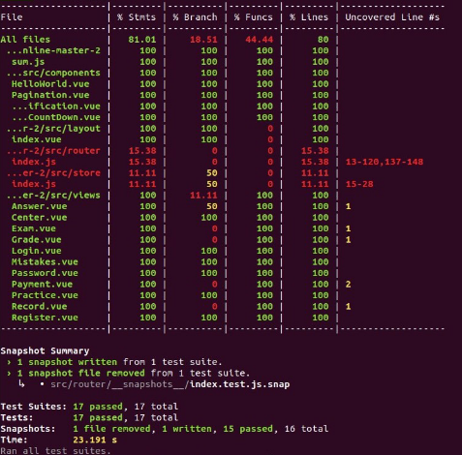
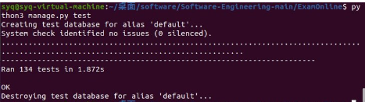
单元测试
后端使用Django框架，分别对exam、question、record、user等部分进行了测试，每个部分主要对view视图、model数据库模型以及xadmin管理员相关的文件进行测试。
前端使用 Vue 语言进行编写，使用 Jest 和 Vue 中的测试框架对代码进行测试。测试主要分为 view 视图部分和component 组件部分，我们重点对这两部分的 vue 文件进行了测试。
Notes:
我们使用Django的单元测试框架进行代码测试。

Slide 22
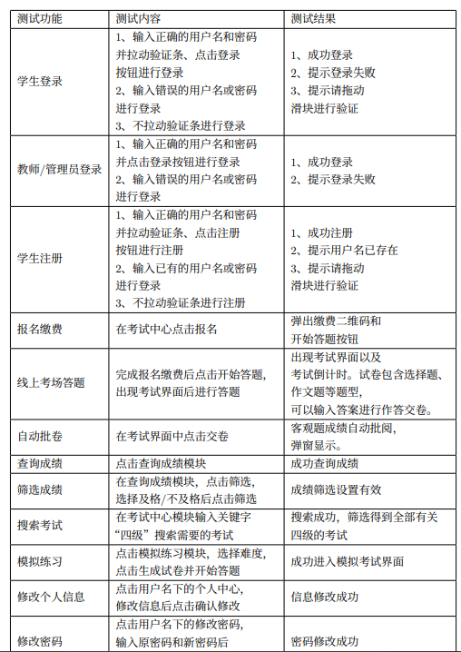
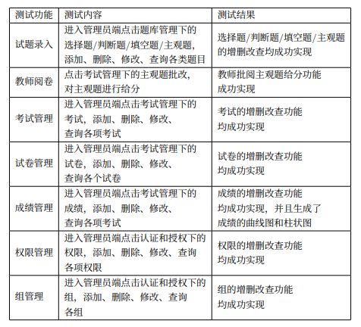
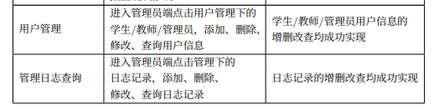
功能测试

Slide 23
参与人员及分工
Part 4
项目管理
项目进展记录
项目管理工具
Notes:
最后是我们的项目管理部分：

Slide 24
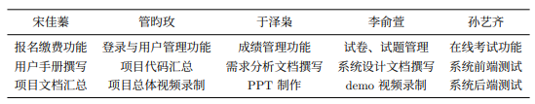
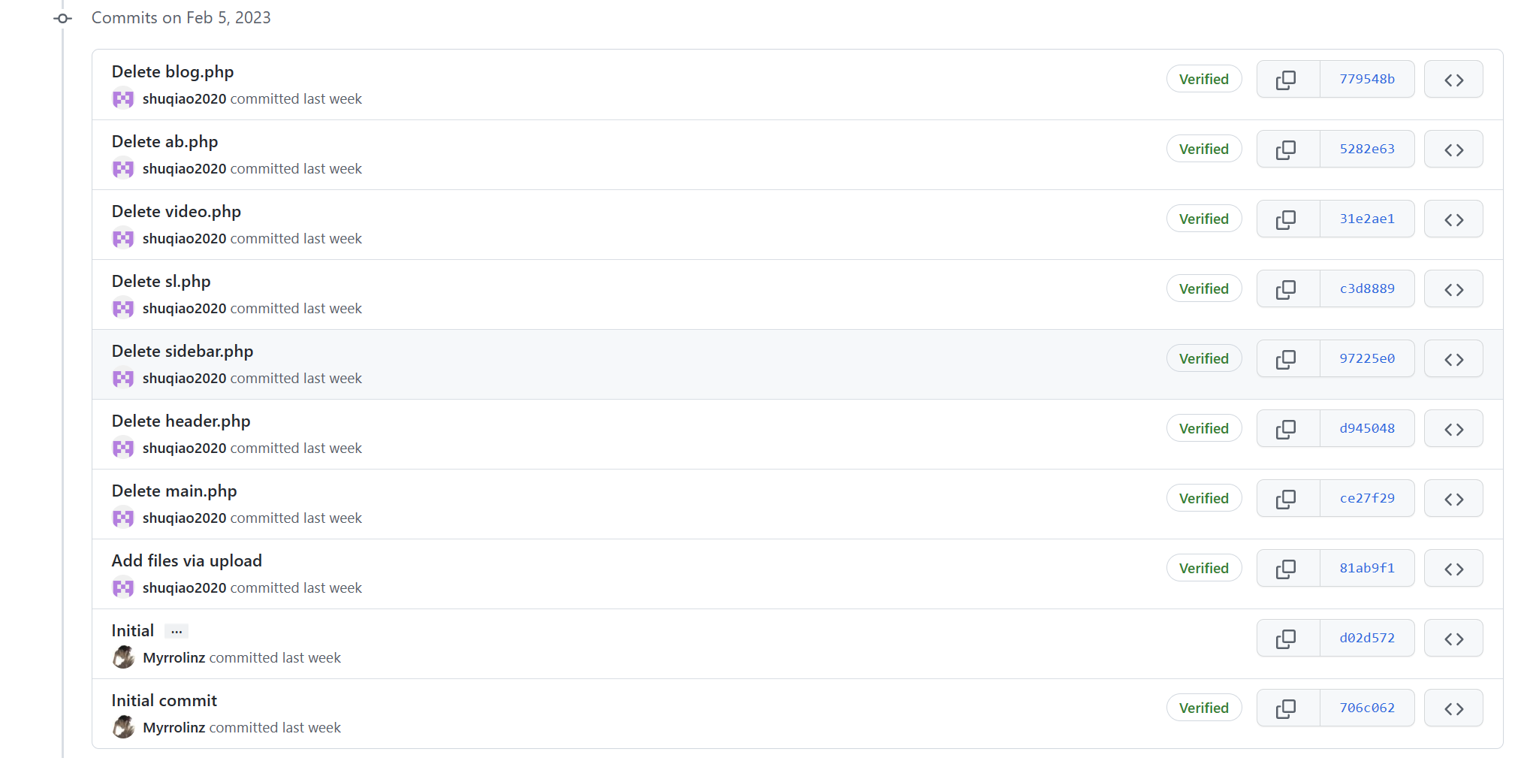
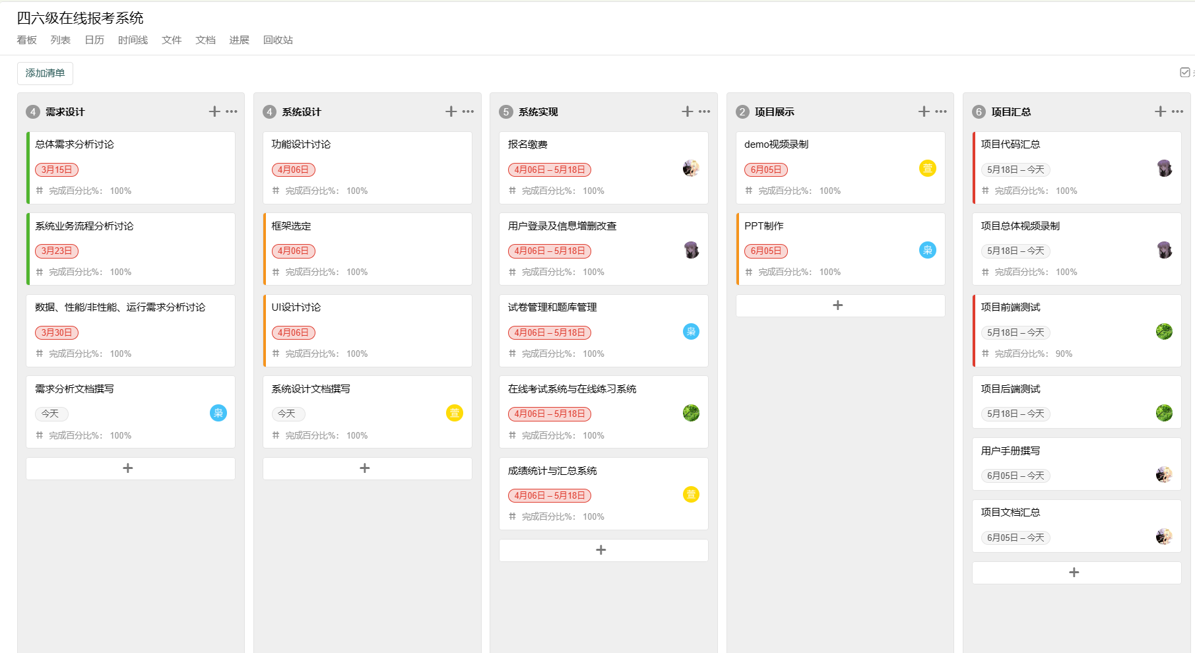
参与人员与分工
项目管理工具与进展记录
← Github
Tower →

Slide 25
2023
Thank you
宋佳蓁 2013904
管昀玫 2013750
李俞萱 2013572
孙艺齐 2012810
于泽枭 2013814

